Slide 1
VISOKA MEDICINSKA ŠKOLA STRUKOVNIH STUDIJA ĆUPRIJA
HIRURGIJA SA TRAUMATOLOGIJOM
UVOD U HIRURGIJU
Doc. dr sc. med. Zoran Bjelanović

Slide 2
UPOZNAVANJE SA TERMINIMA, DEFINICIJAMA I OSNOVAMA HIRURGIJE
UPOZNAVANJE SA NAJZNAČAJNIJIM I NAJČEŠĆIM HIRURŠKIM OBOLJENJIMA I TRAUMOM
USVAJANJE OSNOVNIH HIRURŠKIH PRINCIPA
KORIŠĆENJE HIRURŠKO – ANATOMSKIH ZNANJA U RADIOLOGIJI

Slide 3
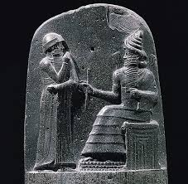
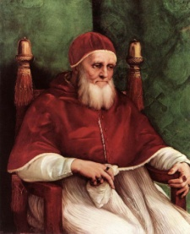
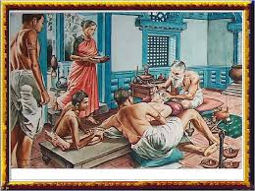
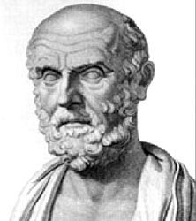
Hirurgija (grč. cheirourgia – ruka i rad)-proučavanjem i lečenjem bolesti koje se moraju lečiti radom hirurga i instrumenata. ISTORIJAT HIRURGIJE
Stari vek
Vavilon /1750 . p.n.e. –Hamurabijev zakonik u kome su predviđene nagrade i kazne za hirurge
Egipat /2000-3000. p.n.e. –lečenje preloma sa udlagama, cirkumcizije, trepanacije,amputacije
Indija /Susruta 1200.p.n.e.- sadrži 184 poglavlja sa prikazom anatomije i opis 1120 bolesti; rekonstrukcije nosa, incizije apscesa
Grčka/ Hipocrat 460-370. p.n.e.- imobilizacija i ekstenzija,repozicija luksacija, lečenje rana
Aleksandrijska škola, Vizantija
Srednji vek
Arapska medicina
Italija, Francuska (papa Sikst IV odobrio disekcije)
XVI i XVII hirurgija se uključuje u programe med.škola (1731. Paris Hirurška akademija)
Savremena hirurgija
Anestezija sredina XIX veka
Antiseptični rad
Antibiotska terapija
Tehnički i tehnološki napredak

Slide 4
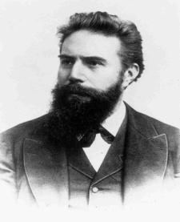
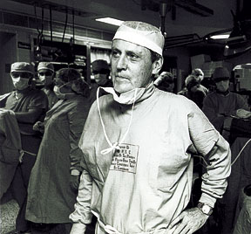
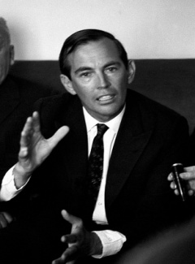
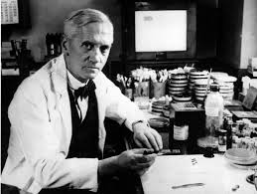
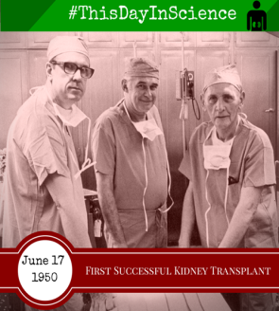
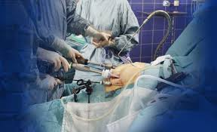
VAŽNIJI DATUMI
1540. Engleska – udruženje berbera i hirurga
1818. Transfuzija krvi
1885. Prva apendektomija
1895. X-zraci u medicini
1905. Transplantacija (Tx) rožnjače
1928. – otkriće penicilina (Fleming)
1950. Tx bubrega Dr. Richard Lawler
1953. operacija na srcu sa ekstrakorporalnom cirkulacijom.
1966.Tx pankreasa Kelly, i Richard Lillehei,
1967. Tx jetre T. Starzl
1967. C. Barnard Tx srca
1975. laparoskopska hirurgija
1999.Tx šake
2010. Tx lica

Slide 5
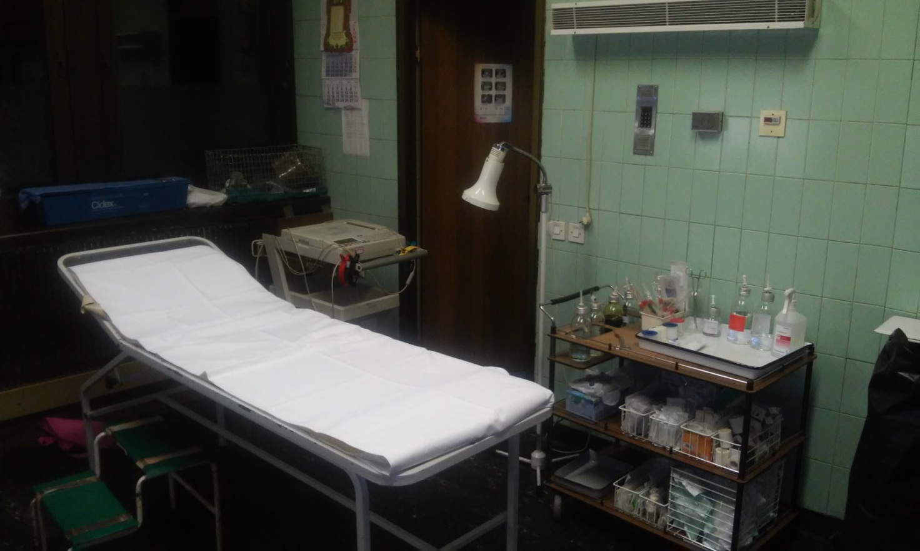
SPECIFIČNOSTI HIRURŠKIH USTANOVA
Zajedničke jedinice
Ambulante
Prijemna odeljenja
Bolesničke sobe
Specifične jedinice
Previjališta ( u blizini bol. soba, aseptična i septična; vremenska odvojenost sa dezinfekcijom)
- osvetljenje - sto za previjanje - instrumenti i materijal za previjanje - tekuća voda

Slide 6
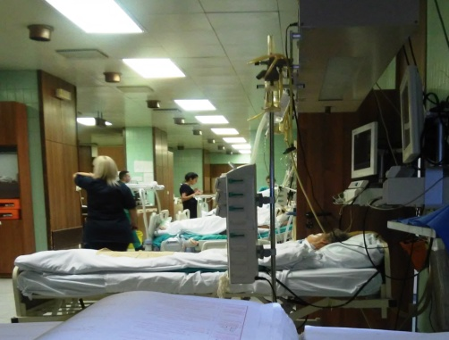
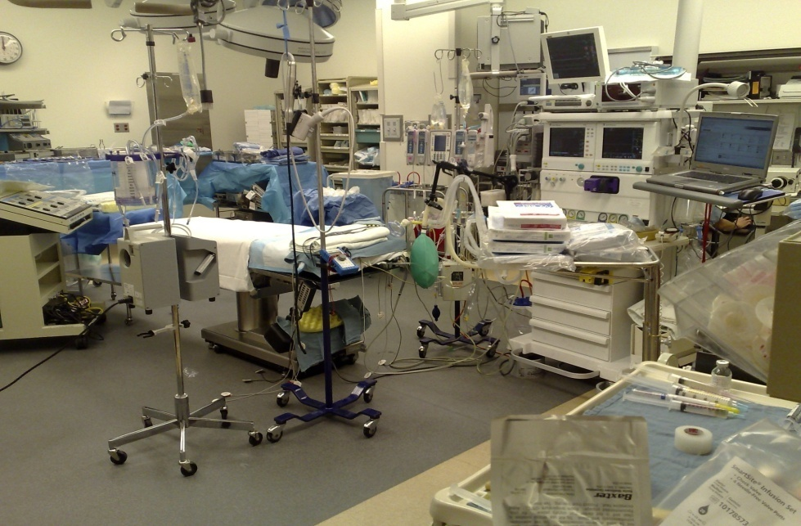
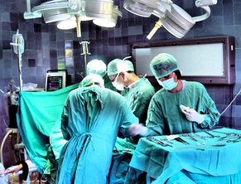
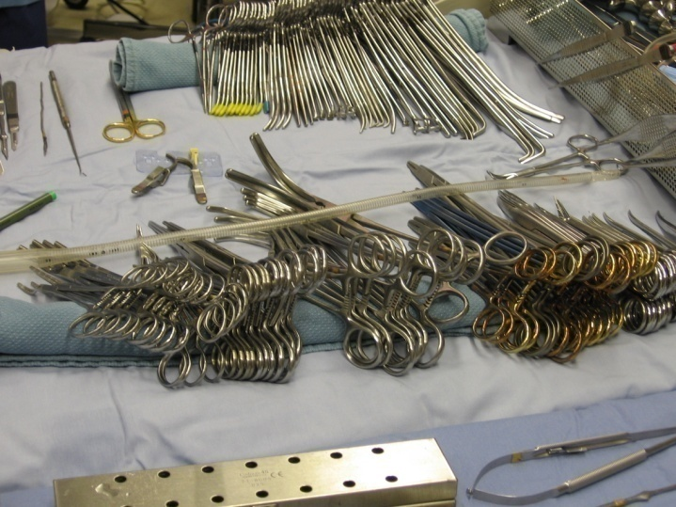
Operacioni blok Jedinica intenzivne nege - pacijenti sa poremećajem vitalnih funkcija (kontinuirana nega i nadzor)
OPERACIONI BLOK
NESTERILNI DEO (ulaz i svlačionica)
STERILNI DEO (hodnik, operaciona sala i prostorija za postoperativni oporavak pacijenata)
POMOĆNE PROSTORIJE za premedikaciju, sterilizaciju, za presvlačenje osoblja, za medicinski otpad, odmor osoblja, prostorije za skladištenje materijala.
OPERACIONA SALA

Slide 7
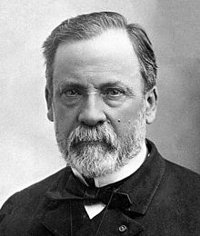
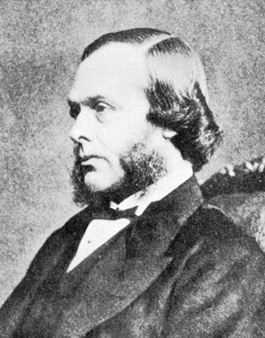
ANTISEPSA I ASEPSA
Luj Paster; Joseph Lister (1827.—1912.) započeo tretiranje op. rana nakon amputacije sa karbolnom kiselinom (fenolom), pranje ruku u 5% karbolnoj kiselini i prskanje operativnog polja
Antisepsa - skup mera koje se primenjuju u cilju smanjenja patogenih i nepatogenih mikroorganizama sa predmeta i instrumenata koji dolaze u kontakt sa ranom, kožom i sluzokožom.
Asepsa – skup mera i postupaka kojim se odstranjuju uzročnici kontaminacije koji mogu dovesti do oboljenja i kojima se vrši prevencija kontakta sa mikroorganizmima.
Dezinfekcija – postupak kojim se mogu uništiti svi oblici mikroorganizama osim bakterijskih spora.
Antiseptici i dezinficijensi - su preparati istog dejstva jer deluju u smislu uklanjanja bakterija sa kože i predmeta /antiseptici imaju bakteriostatsko dejstvo, a dezinficijensi baktericidno /

Slide 8
DELOTVORNOST DEZINFICIJENASA- zavisi od sledećih faktora:
Broj mikroorganizama ↓ – preduslov svake dezinfekcije temeljno mehaničko čišćenje
Koncentracija dezinficijensa ↑
Trajanje dezinfekcije ↑
Fizički i hemijski činioci (T, pH medija na koji deluje, tvrdoće vode u kojoj se rastvara)
Nedostatak antiseptika je nedovoljna selektivnost. On , naime, oštećuje i živo tkivo, a ne samo mikroorganizam. Zato se oni koriste eksterno (stavljaju se na kožu, sluznicu, okolinu rana) gde je resorpcija mala.
Deluju na više načina: – remete osmotsku ravnotežu (koncentrisani rastvori soli i šećera), – adsorbuju mikroorganizme na sebe, – koagulacija belančevina (soli teških metala), – oksidacija mikroorganizama (peroksidi, preparati hlora), – redukcijom mikroorganizama (rezorcinol), – površinskom aktivnošću (sapuni, invertni sapuni), – specifično toksičnim delovanjem na protoplazmu (alkoholi, fenoli).

Slide 9
DEZINFICIJENSI
Medicinski alkohol – etanol (60-70%) oštećuje bakterije, razara ćelijski zid bakterija čime ih isušuje i fiksira na koži. Ne deluje na viruse, niti ubija spore. Zbog toga se sa njim ne mogu sterilisati hirurški instrumenti i špricevi. Koristi se isključivo na neoštećenoj koži!
Medicinski benzin – rastvarač masti, za uklanjanje nečistoća na koži /iritantan/
Borna kiselina (H₃BO₃) Rastvor borne kiseline 3% koristi se za obloge kod ulceracija, erizipela i opekotina. Smatra se da deluje na gljivična oboljenja kože i sluznice.
Kalijum permanganat (“hipermangan”, KMnO₄) koristi se kao razblaženi rastvor (1%) za ispiranje rana i kao dezinfekcioni oblozi.
Vodonik peroksid 3% (“hidrogen”, H₂O₂) koristi se za ispiranje tkiva pri čemu oslobađa kiseonik u vidu pene. Deluje oksidaciono, oslobađanjem reaktivnog atoma kiseonika→denaturacija proteina mikrorganizama.
Hlorheksidin - je antiseptik koji se naveliko koristi za čišćenje kože i sluznice od raznih mikroba (bakterija, virusa i gljivica).
Jodna tinktura (rastvor joda u alkoholu 7-10% rastvor) može se primenjivati na neoštećenoj koži

Slide 10
DEZINFICIJENSI
Povidon jod (vodeni rastvor polivinilpirolidon-jod kompleksa) široko korišćen zbog male toksičnosti i nenadražajnih osobina
povidon jod rastvor
povidon jod pena (povidon jod rastvor + tečni sapun )
Rivanol blago dezinfekciono sredstvo; koristi se kod previjanja opekotina i ispiranja telesnih šupljina.
Triklozan je jedan od najkorišćenijih antiseptika na svetu. Spada u grupu hloriranih fenolnih jedinjenja a ima i lagani miris na fenol. Moćan je antiseptik sa širokim spektrom delovanja, a deluje i na gljivice.
Rezorcinol (rezorcin) antiseptik je koji spada u grupu fenolnih antiseptika. Takođe, koristi se u raznim mastima i kremama u koncentraciji od 5 do 10% za lečenje hroničnih kožnih bolesti kao što su psorijaza i dermatitis.
Ostala hemijska jedinjenja

Slide 11
STERILIZACIJA Asepsa je postupak uništavanja ili potpunog odstranjivanja svih mikroorganizama i spora sa predmeta, instrumenata i materijala /živa tkiva ne mogu se učiniti sterilnim/
Sterilizacija
Hemijska Fizička
Toplota Jonizujuće zračenje Ultrazvuk
Vlažna Suva X zraci
Vodena para(autoklav) Vazduh (suvi sterilizator)
β, γ zraci
Voda (kuvanje) Plamen (spaljivanje)
UV zraci

Slide 12
FIZIČKA STERILIZACIJA STERILIZACIJA VLAŽNOM TOPLOTOM
Za sve vrste materijala koji podnose visoke temperature
Izvodi se u autoklavima –spec. čelik (unutrašnji i spoljni omotač)
Parametri:
T° 121 ° C – guma,plastika
134 ° C – tekstil, metal
T 5-20 min.
Pritisak vodene pare (p) 750mm Hg
Sterilizacija kuvanjem- vanredni uslovi -30min

Slide 13
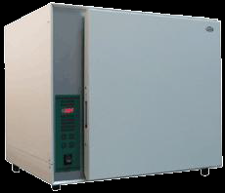
STERILIZACIJA SUVOM TOPLOTOM
Sterilizacija u suvom sterilizatoru sprovodi se na temp. od 160-180 ° C koja se održava termostatom kroz 60 min. Pogodna za staklene i metalne predmete
Sterilizator sa pokretnom trakom koja ide ispod grejača sa IC zracima (180 ° C, 7,5 min).
Spaljivanjem (>400 ° C)- mogu se sterilisati samo predmeti otporni na temp., češće se sprovodi u laboratorijama.

Slide 14
STERILIZACIJA JONIZUJUĆIM ZRAČENJEM – rendgenskim, β, γ zračenjem sprovodi se u industrijskim uslovima za sterilizaciju predmeta za masovnu proizvodnju (plastika, guma). UV zračenje koristi se za veće površine (zidovi, podovi, stolovi). Plazma sterilizatori - koriste visokofrekventne elektro-magnentne talase pri čemu se vodonik- peroksid raspada u slobodne radikale koji deluju mikrobicidno.
STERILIZACIJA ULTRAZVUKOM – retko se koristi zbog otežane kontrole sterilizacije.
HEMIJSKA STERILIZACIJA
Jaka dezinfekciona sredstva i hemikalije koja mogu uništiti sve mikroorganizme
Za instrumente sa osetljivom i složenom strukturom (endoskopi, optički instrumenti), ali i za gumu i plastiku koji ne podnose visoke temp.
Etilen-oksid gas
Formaldehid (pare i tečnosti)

Slide 15
KONTROLA STERILIZACIJE
Kontrola procesa sterilizacije – testovi koji se vrše pre i za vreme sterilizacije i utvrđuje se da li su ispunjeni uslovi za uspešnu sterilizaciju – putem hemijskih indikatora.
Kontrola uspešnosti sterilizacije sprovodi se fizičkim, hemijskim i biološkim metodama.
Fizički monitoring – vreme, temperatura, pritisak i vlaga. Savremeni sterilizatori poseduju printer
Hemijski monitoring – pomoću hemijskih indikatora (test trake čija se boja menja kada se postigne odgovarajuća temperatura.
Biološka kontrola sterilizacije – sastoji se u eksperimentalnom unošenju živih mikroorganizama i njihovih spora u petrijevim šoljama. Nakon procesa gleda se da li su preživeli. Sa predmeta se nakon sterilizacije mogu uzimati i brisevi koji se zasejavaju na podlogama. /povremeno/

Slide 16
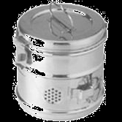
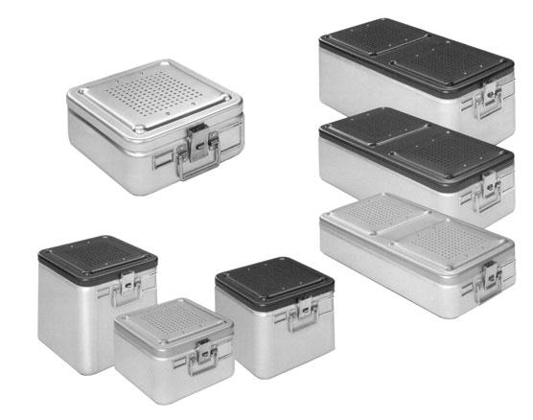
PRIMENA STERILIZACIJE U HIRURGIJI
Sterilizacija metalnih instrumenata – u suvom sterilizatoru ili autoklavu. Sterilizaciji prethodi pranje i sušenje. Instrumenti se pakuju u doboše (za autoklav) ili kasete (suvi sterilizator). Instrumenti koji se ne koriste mogu da se upotrebe u narednih 48 sati.
Sterilizacija tkanina – komprese, hirurški mantili, čaršavi, zavojni materijali ( gaze, zavoji, tupferi ) vrši se u autoklavu.
Sterilizacija instrumenata i uređaja osetljivih na visoku temperaturu – optički instrumenti, endoskopi, instrumenti sa elektronskim komponentama, predmeti sa osetljivom gumom i plastikom – hemijska sterilizacija.

Slide 17
HIRURŠKE INTERVENCIJE (OPERATIVNI ZAHVATI, OPERACIJE)
INDIKACIJE - potreba za hirurškim lečenjem bolesti i povreda
KONTRAINDIKACIJE – okolnosti kada su operacije nepoželjne
Apsolutna - op. zahvat se ne sme sprovesti jer je sigurno da neće imati povoljan ishod
Relativna – to su ona stanja ili okolnosti koje otežavaju izvođenje operacije i povećavaju rizik od nepovoljnog ishoda operacije. /procena/
Apsolutna – kada je operacija jedini mogući način lečenja
Apsolutna – vitalna ako samo hitna operacija spašava život pacijenta
Relativna – kada je operativni zahvat opravdan, ali nije hitan,s tim da i konzervativne mere imaju izgled na uspeh.

Slide 18
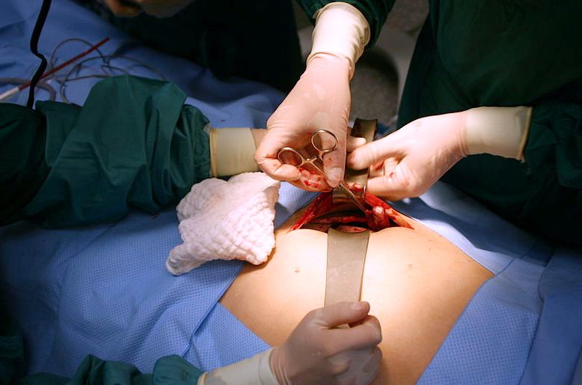
VRSTE OPERATIVNIH ZAHVATA
Prema stepenu hitnosti
Prema opsežnosti i rezultatu
RADIKALNI su opsežni zahvati koji uklanjaju u potpunosti patološki supstrat; do potpunog izlečenja ili značajnog popravljanja stanja (histerektomija, op. Whiple, pelvična egzenteracija, totalna gastrektomija sa limfadenektomijom)
PALIJATIVNI dovode do ublažavanja tegoba (GI by – pass intervencije, izvođenje kolostoma kod inop. Ca debelog creva)
EKSPLORATIVNI utvrdjivanje lokalnog nalaza, ali se dalji postupak ne sprovodi (raširenost i uznapredovalost osnovnog procesa)
HITNA – apsolutna indikacija za operacijom, a odlaganje dovodi do ugrožavanja zdravlja (krvarenje, ileus, tromboembolije, perforacije šupljih organa)
ELEKTIVNA (PLANIRANA) – izvodi se zbog bolesti ili povrede koja ne ugrožava život neposredno, ali je hirurško lečenje potrebno

Slide 19
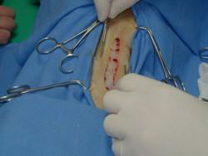
OSNOVNI PRINCIPI OPERATIVNIH ZAHVATA
Aseptični postupak
Hirurško pranje ruku u prostoriji pored op. sale.
Skidanje svih predmeta sa ruku
Ruke moraju biti negovane
Pranje ruku sapunom ili četkom sa dezinficijensom
Brisanje ruku kompresom
Hir. pranje – dezinfekcionim sredstvom (Dezderman, Monorapid, Manopronto)
Priprema operativnog polja
Vrši se gazom natopljenom u dezinf. sredstvo od sredine ka periferiji op. polja
Povidon jod pena, a zatim i rastvor.
Obratiti pažnju da se dezinf. sredstvo ne podlije ispod pacijenta
Op. polje garnira se sterilnim kompresama
Hemostaza
Zaustavljanje krvarenja
Važno je da op. polje bude čisto i pregledno, da se ne stvara hematom
Elektrokoagulacija, ligature, šav ligature, tamponada, starsil, surgicel, klipsevi, protamin i dr.
Zatvaranje rane
Vrši se u slojevima
Neresorptivni i resorptivni konci

Slide 20
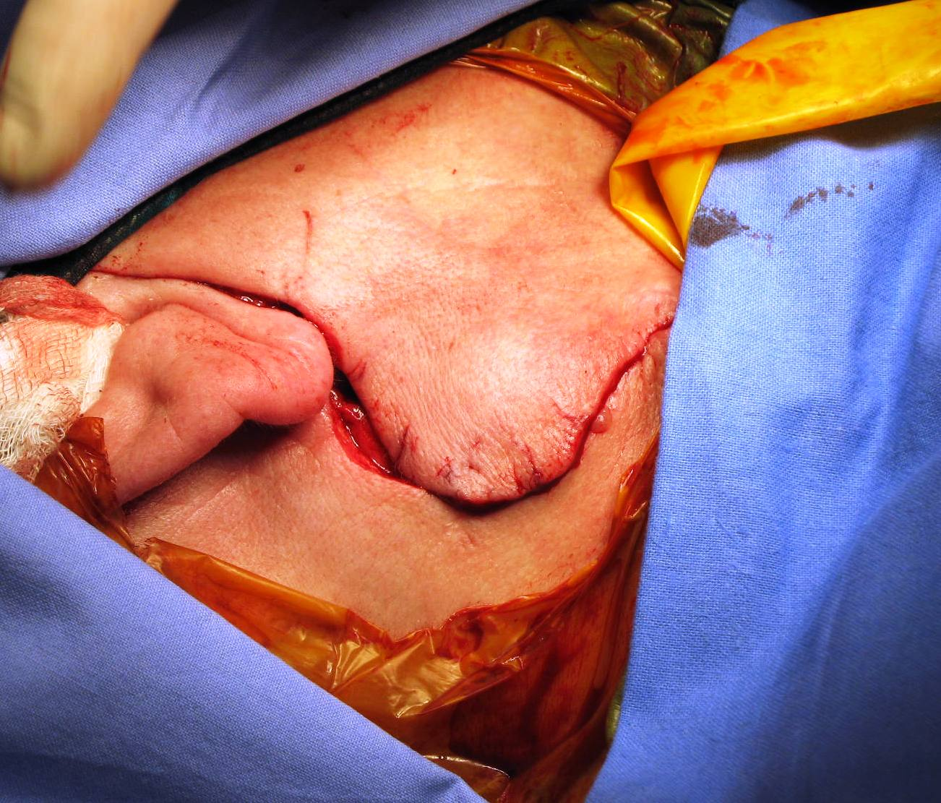
OSNOVNI PRINCIPI OPERATIVNIH ZAHVATA
Drenaža - postupak odvodjenja patološkog sadržaja iz rane ili nekog drugog anatomskog prostora.
Drenovi (cevasti, rebrasti, pen rose)
Nakupljanje sadržaja u telesnoj duplji ili rani ima za posledicu stvaranje kolekcije koja može pogodovati: Razvoju mikroorganizama
Iritacije okolnog tkiva i nekroze (urin,crevni sadržaj, žuč, pankreasni sok)
Do stvaranja pritiska na okolne strukture.
Dren se postavlja na najniže mesto, više šupljina spojiti u jednu
Dren se odstranjuje kada je drenaža prestala ili je manja od 25 ml /24 sata
Pasivna drenaža
Aktivna drenaža pomoću aspiratora
Otvorena drenaža sa gazom ili plastičnom stoma kesom
Zatvorena drenaža –otporna na infekciju

Slide 21
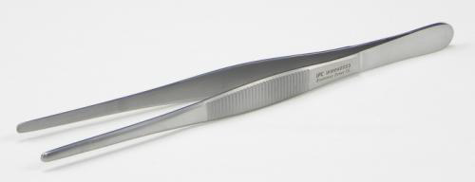
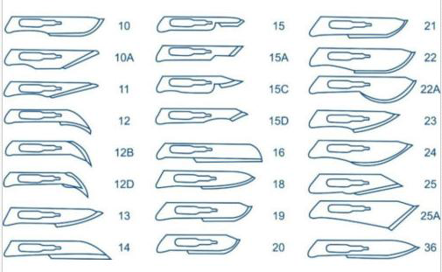
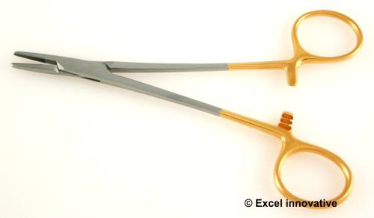
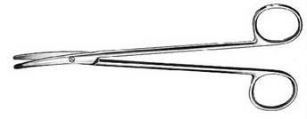
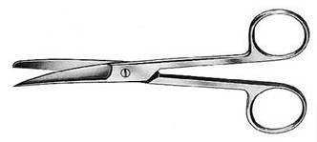
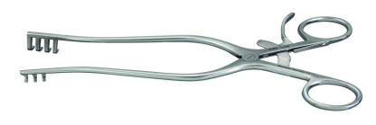
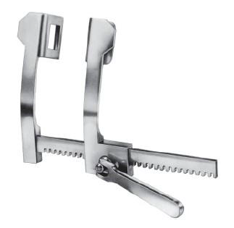
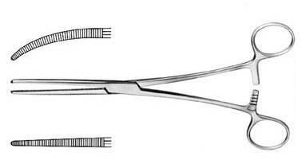
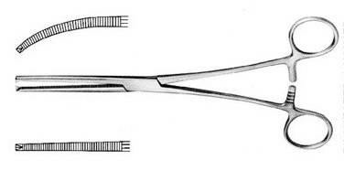
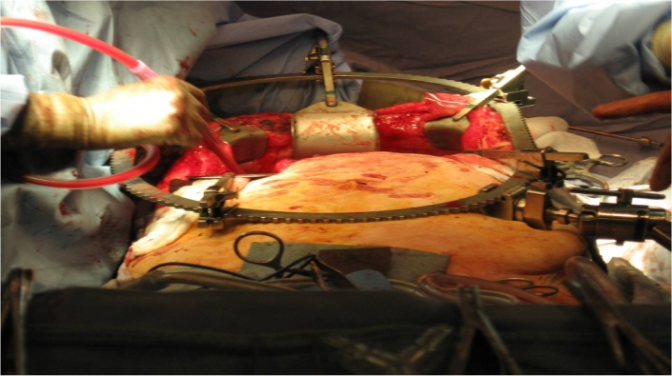
OSNOVNI HIRURŠKI INSTRUMENTI
Pincete - anatomske
- hirurške sa kukicom
Skalpel (hirurški nož) držač sa različitim nožićima
Iglodržač za hvatanje igle i šivenje tkiva
Igle za šivenje
Makaze za preparaciju,sečenje
Retraktori i kuke za razmicanje
(samostalni i pridržavajući)
Hvataljke po Peanu i Koheru
Dleto, čekić
Kirete

Slide 22
PRIPREMA BOLESNIKA ZA OPERACIJU
PREOPERATIVNA PRIPREMA :
RTG s/p
EKG
Lab. nalazi (KKS,biohemizam, urin)
Pregled i saglasnost interniste, anesteziologa oko operacije u OET
KG i Rh faktor
Ev. konsultacije odgovarajućih specijalista oko korekcije nekih stanja ili poremećene funkcije organa (HTA, srčana insuficijencija→kontraktilnost,EF, stanje nakon AIM(6m.), DM; glikemija < 12 mmol/L, kod HOBP dati odgovarajuću terapiju, nivo T3 i T4 hormona dovesti u referentne vrednosti; svi elektrolitski i acidobazni poremećaji se moraju korigovati.
Upoznavanje sa rizikom , komplikacijama i benefitima od operacije /pristanak/
OPŠTA PREOPERATIVNA PRIPREMA
Klinički pregledi koji utvrđuju zdravstveno stanje
Od pripreme zavisi uspešnost operacije i ev. pojava komplikacija
Sprovodi se i u hitnim operacijama
PROCENA OPŠTEG STANJA odnosi se na dijagnozu pratećih bolesti, procenu funkcije vitalnih organa i korigovanje poremećaja do kojih je došlo usled hirurškog oboljenja. (anamneza, fizikalni pregled, lab. nalazi i radiološki pregledi)

Slide 23
NEPOSREDNA PREOPERATIVNA PRIPREMA
NEGA BOLESNIKA POSLE OPERACIJE
I FAZA (POSTANESTETIČKA FAZA) – nakon operacije i anestezije
II FAZA – nakon potpunog oporavka od anestezije
I FAZA Pacijent se smešta u sobi za oporavak do potpunog buđenja i vraćanja svesti (monitoring vitalnih parametara TA , puls, respiracije, EKG, povremeno se meri CVP)
Sprovodi se dan pre i na dan operacije
Kupanje, brijanje i dezinfekcija op. polja
Prestanak uzimanja hrane 6 sati pre operacije
Premedikacija –anesteziolog
Obezbeđivanje krvi za transfuziju
Plasiranje NG sonde pre op. zahvata na GI traktu
Davanje klizme pre op. na kolonu

Slide 24
Pacijenti zauzimaju bočni položaj
Kontrola diureze
Pacijenti se prebacuju u JIN ili bolesničku sobu na Klinici
II FAZA
Kontrola plućne funkcije (smanjen vitalni kapacitet i funkcionalni rezidualni volumen). Oslabljenom disanju doprinose i: bolovi, debljina, distenzija abdomena/ rana mobilizacija, vežbe dubokog disanja, iskašljavanje/
Posle OET zabrana unosa hrane i pića narednih 6-8 sati
Kod nekih operacija u trbuhu ishrana per os uvodi se tek nakon 2-4 dana/parenteralna ishrana.
Postupak obezboljavanja (operacije u trbušnoj i grudnoj duplji i koštano-zglobnom sistemu)/ hirurg i anesteziolog
OPREZ! Neki analgetici mogu izazvati sistemske poremećaje (hipotenzija, depresija disanja, mučnina)

Slide 25
KOMPLIKACIJE OPERATIVNIH ZAHVATA rezultat osnovnog oboljenja, operativne procedure i drugih faktora
Prema vremenu nastanka:
Neposredne do 7.dana
Rane do 3. nedelje
Kasne posle 3. nedelje
Prema mestu nastanka:
Sistemske
Lokalne
Uzroci pojave postoperativnih komplikacija su smanjena otpornost organizma, operativna trauma, anestezija, poremećaj funkcija važnih organa, a nekada i loš ishod operacije
Uzroci:
reakcija na transfuziju
atelektaza, pneumonija
urinarna infekcija
infekcija operativne rane
apsces u maloj karlici,
subfrenični apsces
tromboflebitis
SISTEMSKE KOMPLIKACIJE
↑ Temp. (do 38°C u prvih 48 časova-smatraju se fiziološkim-resorptivnim)
↑ Temp. (iznad 38°C , duže od 48 časova – zahteva ispitivanje i lečenje).
Mnoge pridružene bolesti (dijabetes, hipertireoza, hipertenzija, okluzivna vaskularna bolest i hronična opstruktivna bolest pluća) se posle većih operativnih procedura mogu drastično pogoršati.

Slide 26
LOKALNE KOMPLIKACIJE
SPECIFIČNE:
RESPIRATORNE – akutna respiratorna insuficijencija, atelektaza, edem pluća,PTE, pneumonija
KARDIOVASKULARNE – poremećaji ritma, srčana insuficijencija, AIM, TDV
ENDOKRINE – hipo i hipertireoza, hipo i hiperglikemija
CNS KOMPLIKACIJE - glavobolja, vrtoglavice, depresije, psihoze, CVI incidenti
UROGENITALNE – urinarna infekcija, urosepsa, retencija urina, ABI
ABDOMINALNE – Pareza creva, ileus, dilatacija želuca, dehiscencija op. rane, hematoperitoneum
ŠOK, SEPSA/ DEKUBITUSI
HEMATOM - kao posledica neadekvatne hemostaze, spadanja ligature, nepreciznog ušivanja/eksploracija,revizija
SEROM - izlivanje bistre belo-žućkaste tečnosti kroz ranu usled inflamatornog odgovora i povećanja vask. propustljivosti/previjanje,ev punkciona evakuacija i drenaža
HEMATOM i SEROM - mogu se inficirati/ drenaža i antibiotici
LIMFOCELA – nakupljanje limfe/previjanje
DEHISCENCIJA – delimični ili potpuni prekid kontinuiteta (disrupciju) jednog ili svih slojeva op. rane. Faktori rizika za dehiscenciju su brojni:

Slide 27
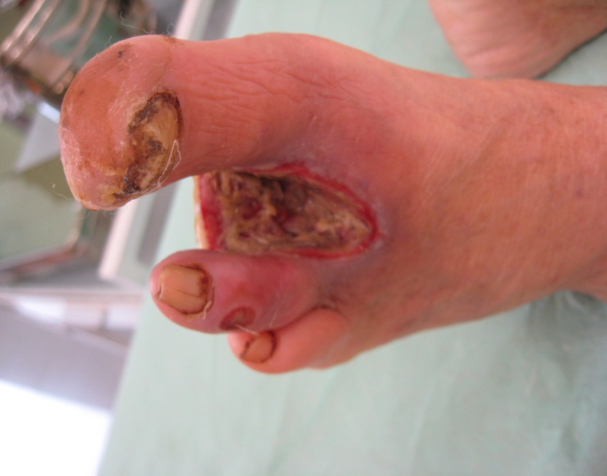
Sistemski faktori
Diabetes mellitus
Maligniteti
Pothranjenost
Imunosupresivi, kortikosteroidi, citostatici
Lokalni faktori
Povećanje intrabdominalnog pritiska
Neadekvatna tehnika pri zatvaranju
Infekcija rane
Neadekvatna drenaža
Dehiscencija svih slojeva na trb. zidu → evisceracija (protruzija abdominalnih organa van duplje/hitna resutura)!
INFEKCIJA OPERATIVNE RANE infekcije nastale u toku 30 dana od operacije, odnosno u toku godine dana od ugrađene proteze ili implantata
površinska inciziona infekcija
duboka inciziona infekcija
infekcija organa i međuorganskih prostora

Slide 28
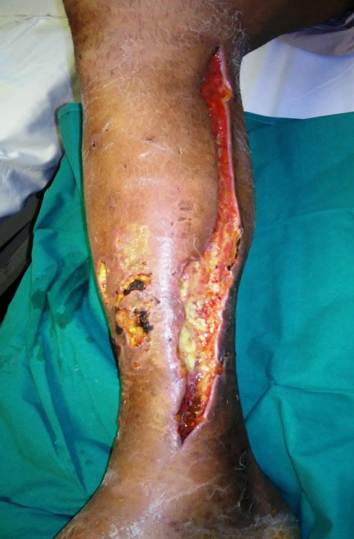
Dijagnoza infekcije hirurške rane
Dijagnoza infekcije hirurške rane se postavlja na osnovu:
Klinički nalazi: bol, osetljivost, otok, crvenilo, toplota ili ↑T.
Biohemijski nalazi: ↑Le,↑Se, CRP, fibrinogen
Mikrobiološki nalazi: pozitivan bris
Za pravilno lečenje neophodno je izolovati uzročnika infekcije i ispitati njegovu osetljivosti na antibiotike /biogram i antibiogram/. Za analizu se uzima bris rane, iscedak iz rane, iscedak iz trbušne šupljine, a ponekad i uzorak tkiva.
Ako bolesnik ima povišenu temperaturu i groznicu, te ako postoji sumnja da je došlo do sepse, uzima se krv za hemokulturu.
Ponekad je potrebno u toku lečenja ponavljati mikrobiološki pregled sa antibiogramom, jer se u toku lečenja može razviti otpornost na antibiotike.

Slide 29
Najčešći uzročnici infekcija operativnog mesta:
Staphylococcus aureus
Koagulaza negativni stafilokok – kod čistih operativnih mesta
Escherichia coli, Enterococcus spp.
Pseudomonas aeruginosa
Enterobacter spp. Klebsiella pneumoniae, Serratia marcences, Clostridium spp., Acinetobacter spp.
Mnoge bakterije koje često uzrokuju različite infekcije postale su multirezistentne (stafilokok, pseudomonas, enterokok, streptokok, klebsela).
Pojava multirezistencije je naročito izražena u jedinicama intenzivne hirurške nege, gde se redovno primenjuju različiti antibiotici u tretmanu pacijenata posle operacija. To su superbakterije i najsmrtonosnije su.
Do infekcije rane može doći sa bakterijama koje se nalaze na ili u samom bolesniku (endogene infekcije) ili bakterijama iz okoline (egzogene infekcije).

Slide 30
FAKTORI RIZIKA ZA NASTANAK INFEKCIJE OPERATIVNOG MESTA
PACIJENT
STAROST
MALNUTRICIJA (POTHRANJENOST)
DIABETES
GOJAZNOST
PUŠENJE
POSTOJEĆA INFEKCIJA
DUŽINA PREOPERATIVNE HOSPITALIZACIJE
OPERACIJA
HIRURŠKO PRANJE RUKU
PREOP. PRIPREMA KOŽE OP. POLJA
DUŽINA OPERACIJE
ANTIMIKROBNA PROFILAKSA
VENTILACIJA U OP.SALI
STRANI MATERIJAL U OP. POLJU
HIRURŠKA TEHNIKA
TKIVNA TRAUMA
HEMOSTAZA
DRENAŽA

Slide 31
LITERATURA:
Vojinović M: Hirurgija sa ortopedijom, Visoka zdravstveno-sanitarna škola strukovnih studija “Visan”, Beograd 2014.
Stevović D: Hirurgija za studente i lekare, Savremena administracija, Beograd 2002.
Dragović M, Gerzić Z: Hirurgija: Osnovi hirurgije- opšti i specijalni deo, Medicinska knjiga, Beograd 1998.
Dragović M, Todorić M: Urgentna i ratna hirurgija, Velarta, Beograd 1998.
Višnjić M; Hirurgija, Prosveta, Niš, 2005.

